Slide 1


Slide 2



Tiết 2

Slide 3
Viết vở
ˀ
ˀ
ˀ

Slide 4
cá

Slide 5
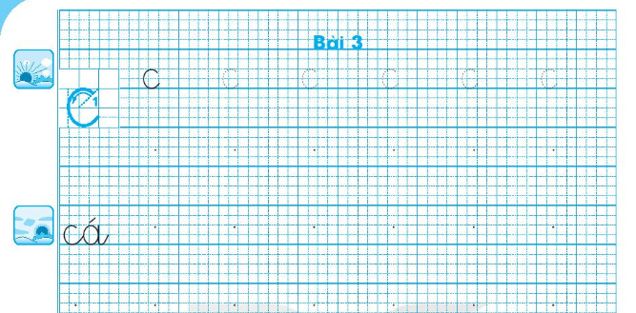

Slide 6
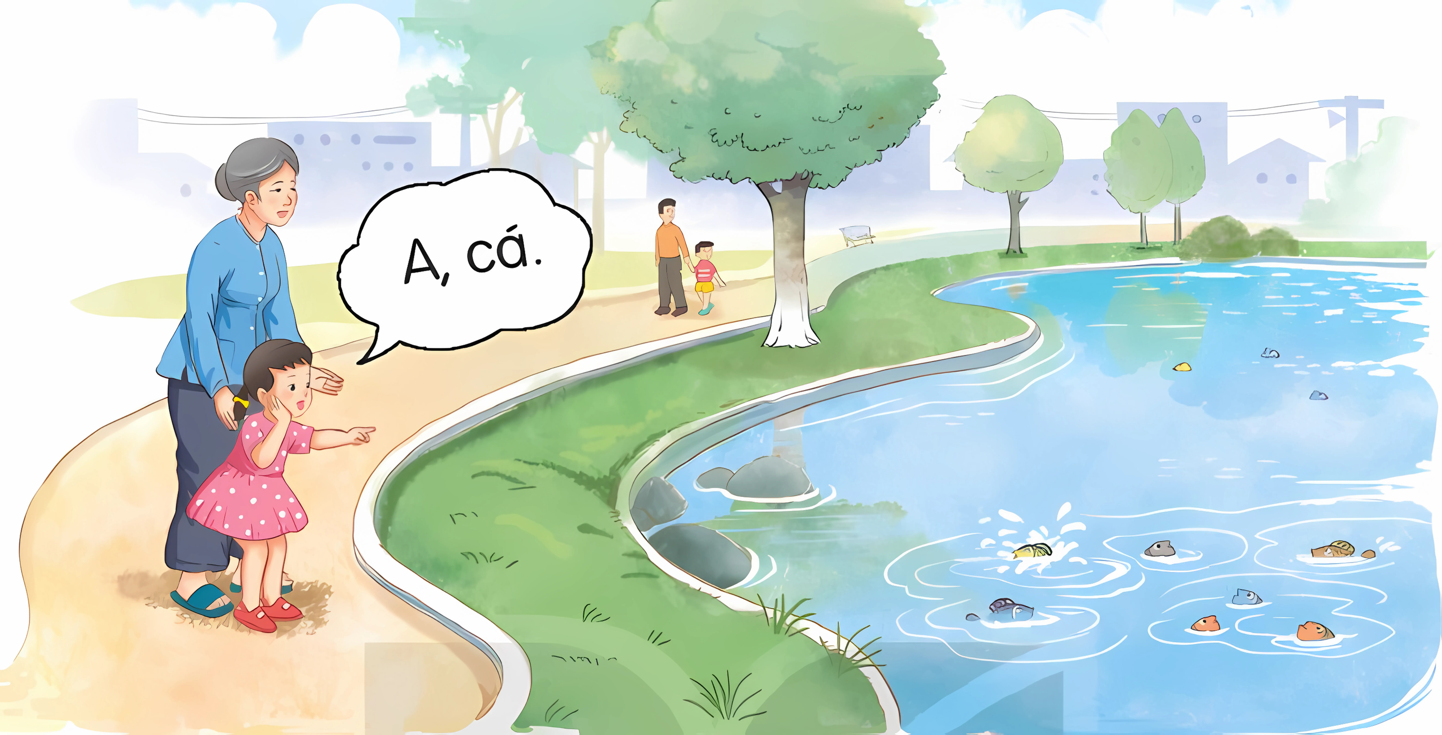
Đọc
4

Slide 7
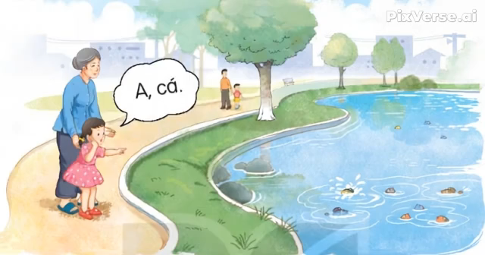


Slide 8
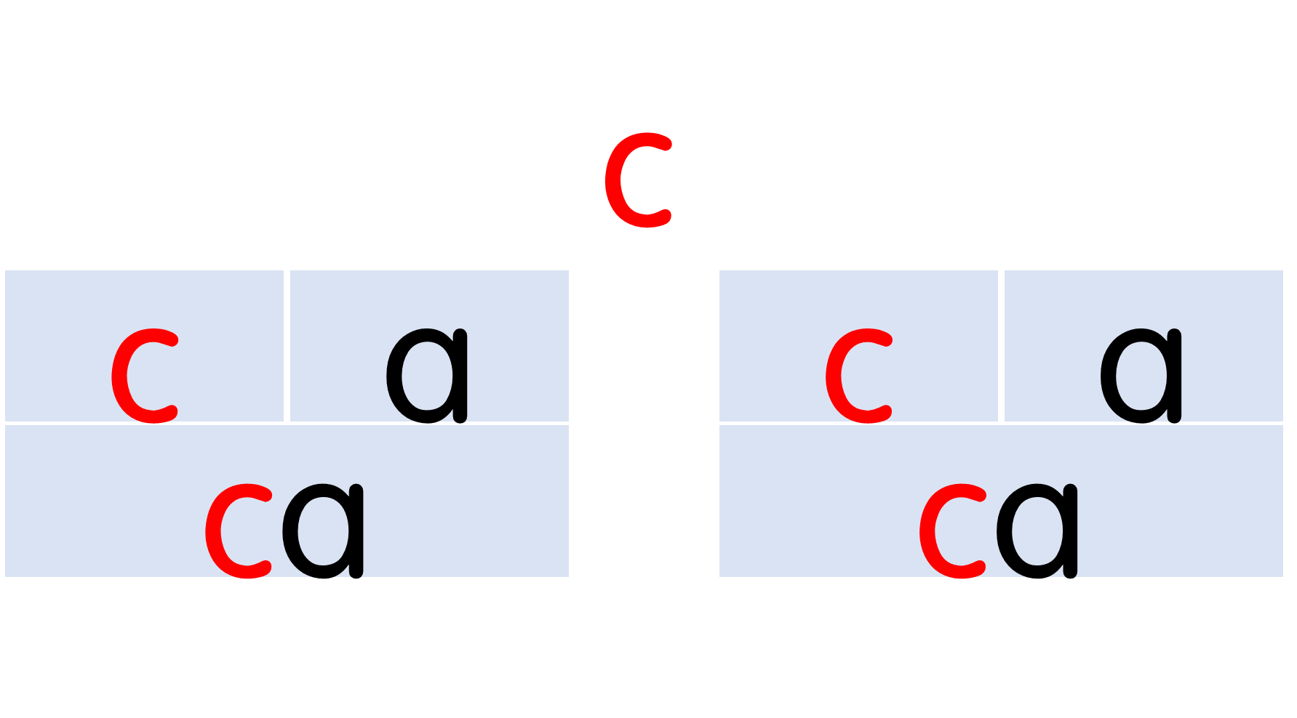
A, cá.
Notes:
Bài giảng thiết kế bởi: Hương Thảo – zalo 0972115126

Slide 9
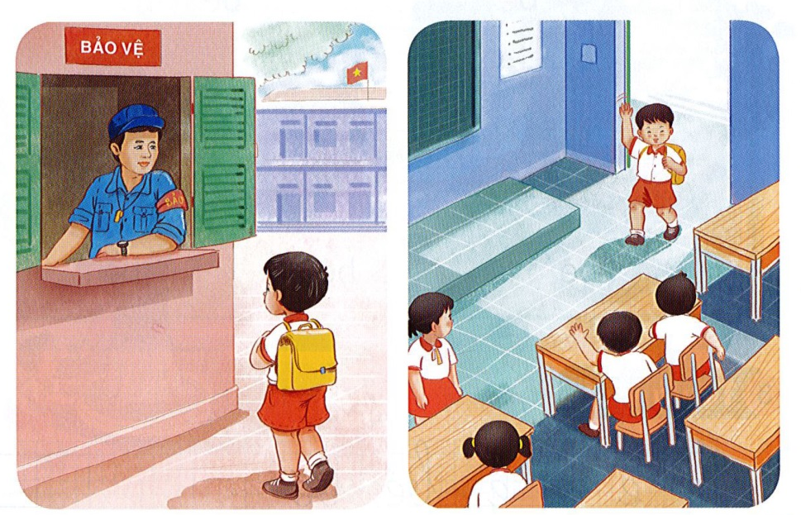
Nói
5
Chào hỏi
Notes:
Bài giảng thiết kế bởi: Hương Thảo – zalo 0972115126

Slide 10





Slide 11













Hương Thảo
0972.115.126
huongthaogadt03@gmail.com

Slide 12
Có tất cả bao nhiêu âm c?
c
k
g
h
u
b
d
a
i
ô
c
m
Notes:
Bấm bông hoa quay lại

Slide 13
Những tiếng nào chứa dấu sắc?
1
2
3
4
5
bố
cá
bi
bé
bà

Slide 14
Đọc to:
c

Slide 15
Đọc to:
ca, cà, cá

Slide 16



GV ĐIỀN VÀO ĐÂY
GV ĐIỀN VÀO ĐÂY
GV ĐIỀN VÀO ĐÂY
GV ĐIỀN VÀO ĐÂY

Slide 17


